Slide 12
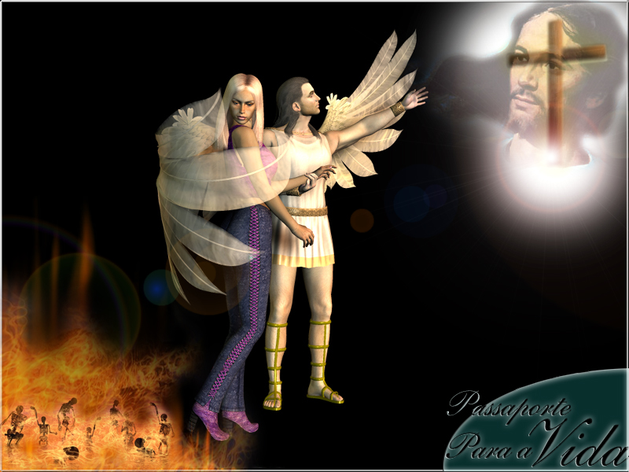

Slide 15
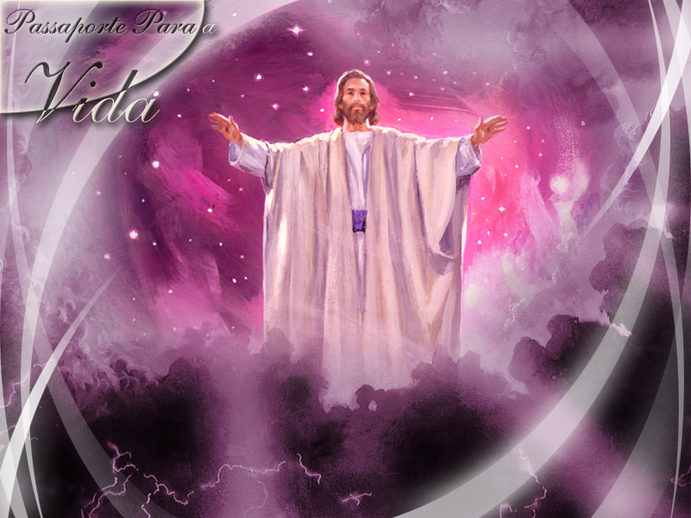

Slide 42
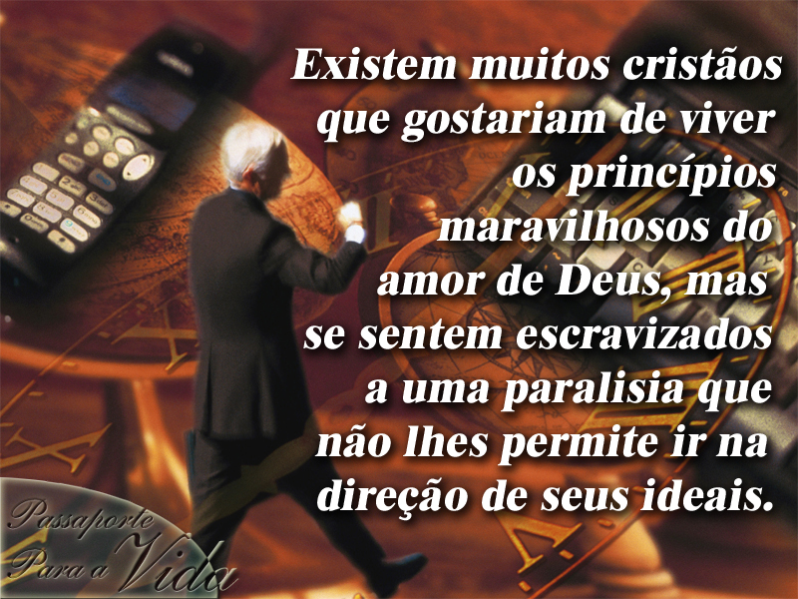

Slide 45
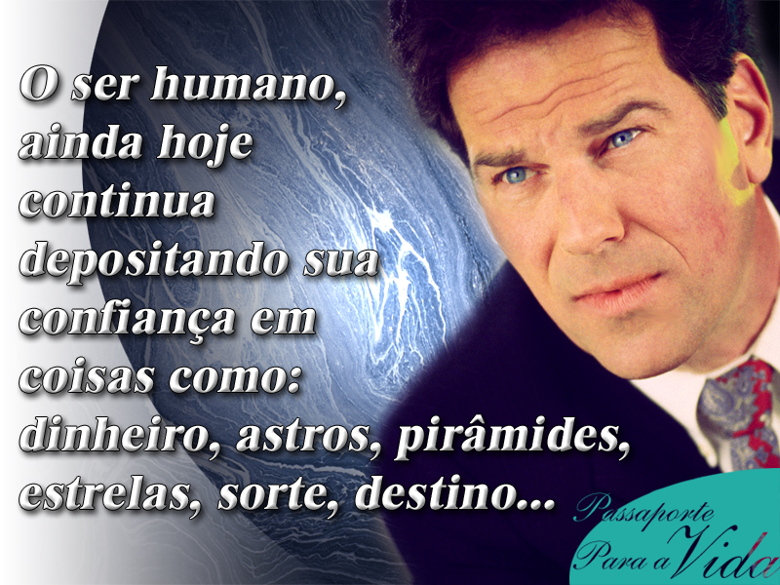

Slide 49
Produção: Pr. Douglas Weslei Pereira Ricardo Rodrigues do Nascimento

